Slide 1
Позвольте мне дать вам совет: «Жизни – ДА! Наркотикам – НЕТ!»
Если кто-то тебе скажет:
«Уколись! Давай!»
Такому товарищу ты руки не подавай.
Появится такой вот «друг», гони его взашей!
Позвольте мне дать вам совет: «Жизни – ДА! Наркотикам – НЕТ!»
Если кто-то тебе скажет:
«Уколись! Давай!»
Такому товарищу ты руки не подавай.
Появится такой вот «друг», гони его взашей!

Slide 2
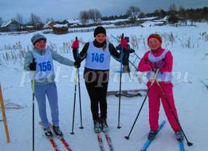
Если плохо тебе – ты не замыкайся.
По телефону звони, с друзьями общайся!
В поход иди, с собой тащи друга,
А лыжах катайся! Лучше нет досуга!
Если плохо тебе – ты не замыкайся.
По телефону звони, с друзьями общайся!
В поход иди, с собой тащи друга,
На лыжах катайся! Лучше нет досуга

